Slide 1


经销商
如何运用数据
管生意、做生意
畅捷通信息技术股份有限公司
业务赋能推进部 陈夏明

Slide 2

经销商
如何运用数据
管生意、做生意
畅捷通信息技术股份有限公司
业务赋能推进部 陈夏明

Slide 3

经销商
如何运用数据
管生意、做生意
畅捷通信息技术股份有限公司
业务赋能推进部 陈夏明

Slide 4


正确理解软件工具的使用
如何理解使用软件的目的？
VS
监管考核？
业绩激励？
经营分析
回归原点思考：
上系统的初衷是什么？
提高生意，而非真的要看住员工

Slide 5


正确理解软件工具的使用
VS
拍脑袋决策
数字化决策

Slide 6

正确理解软件工具的使用
三分
技术
七分
管理
十二分
数据

Slide 7


经销商行业过去门槛太低了，只要有钱、有货就行。但现在肯定不行。做生意犹如跳高，过去跳一米的横杆大家都能跳过去，分不清楚谁强谁弱，鱼龙混杂。如今市场变了，横杆升到两米，强弱立见分晓。
过去经销商提供仓储、提供资金，就能“开门迎客”，如今当所有你的同行都可以做到，品牌商选择你的理由是什么，当资金、仓储成为一项基础指标时，是否具备营销推广能力，成为品牌商选择的关键。
——重庆某经销商老板感言

Slide 8
经销商信息系统使用的三层境界
活着
跑的快
调整呼吸和供血
智慧分析，智能预警、
资金筹划、商品优化、
精细化核算考核
数智化
数智化经营
数据实时，流程协同、
成本监控、过程监控、
过程指标绩效支撑
一体化
销售流水
收发流水
往来对账
毛利指标绩效支撑
协同
流水化
记账
第一层
第二层
第三层

Slide 9


业务员绩效管理的三层境界

Slide 10
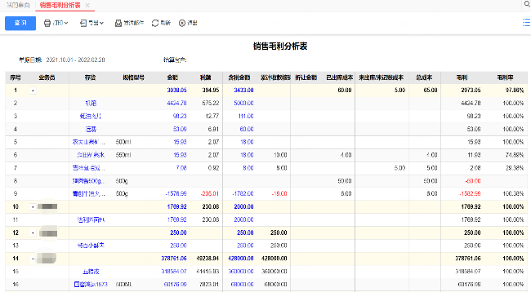
业务员绩效管理第一层：基础绩效指标
指标项目：
销售数量
销售额
毛利
回款
优势：
最简单的考核方案，容易实施，相关数据容易提取
问题：
考核数据提取滞后，无法及时发现业务端实际问题
一定程度上和公司分配给业务员的客户资源有关，公平性欠佳
无法掌控业务对终端的维护质量和勤奋度，无法挖掘优秀人才
后端支撑成本、运营成本、营销成本无法精细分摊，业务员净贡献无法分析
数据来源：销售明细表、统计报、销售毛利分析表，经营毛利统计表
产品优势：可从部门、业务员、客户、存货等多维度组合分析，数据查询简易。
费用如何投放？
市场动销策略如何展开？
如何避免业务员偷奸耍滑？吃促销、卡费用？
如何避免年终奖及日常绩效的大锅饭嫌疑？

Slide 11
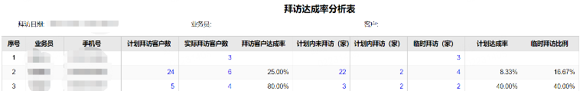
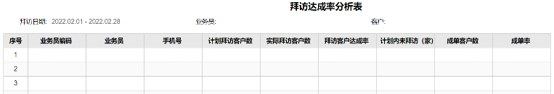
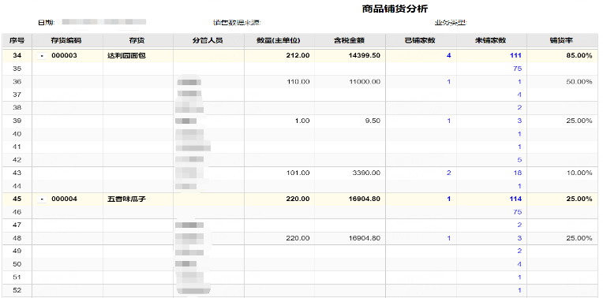
业务员绩效管理第二层：过程绩效指标
指标项目：
拜访达成率
拜访成单率
产品铺货率
动销标准化
业务过程绩效分析，加强终端的业务管控
移动化的作业工具，企业数据共享，业务员实时查看库存，实时下订单，提高工作效率
实时掌握业务拜访情况

Slide 12
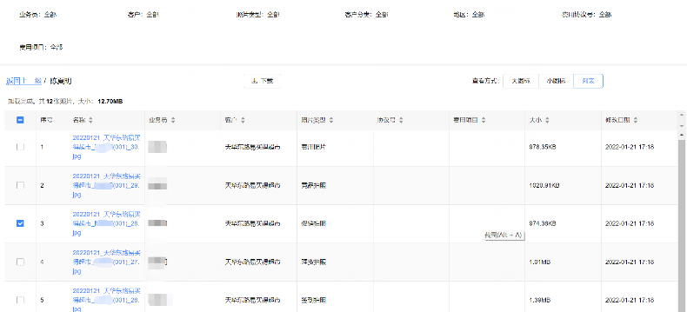
业务员绩效管理第二层：过程绩效指标
指标项目：
拜访达成率
拜访成单率
产品铺货率
动销标准化
将业务的日常拜访工作标准化、流程化。通过标准化作业流程，提高终端拜访质量
通过照片检视每日标准化执行情况
门头、促销、理货、费用等各项指标自定义设置，各类促销费用立项有依据，过程有监督，结果可追溯
照片自动加时间、定位、客户水印，避免舞弊行为
多维度自由组合检索
多种展示方式
照片
业务员
客户
照片类型

Slide 13
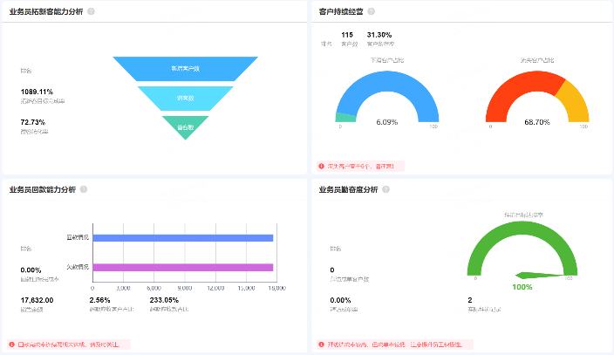
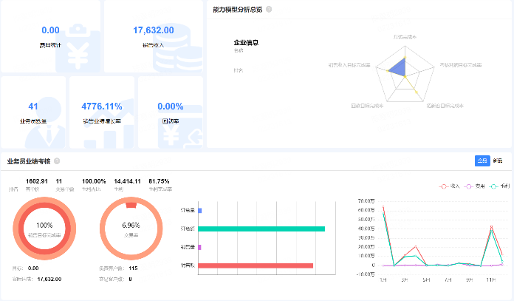
业务员绩效管理第二层：过程绩效指标
业务数据实时统计，实时发现业务员工作过程中的问题
多维度评估业务员工作情况
预置经销商关键数据指标，图形化报表，简单易读，省去内勤人员及财务数据加工
一个看板看清业务员核心指标

Slide 14

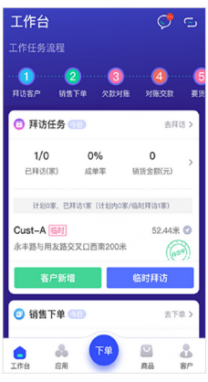
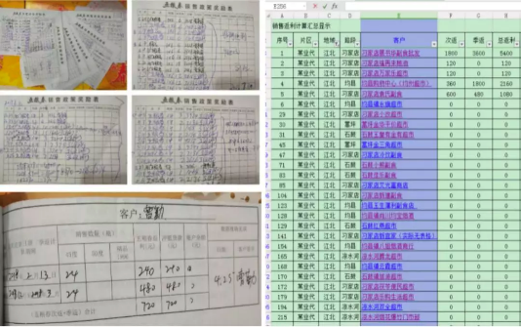
考核过程指标的必要条件-跑店管理工具
手工补单
数据滞后
移动作业
数据实时
减少基础性工作，比如将沟通政策，填写订单，新品沟通，退换货，门店资料等基础的信息工作交给工具，业务员重点放在关键事项沟通上，比如利润预测，销量预测，价格对比。
Notes:
将商品分销工作移动化、实时化，改变过去的销售订单先由业务人员通过销售账本记录，再录入到系统登记的方式。借助销售管理工具，将拜访过程、拜访记录、销售订单、直接一次性录入到系统中，取消纸质记录，减少二次搬运。

Slide 15
业务员绩效管理第三层-合伙人管理
绩效管理 ≠ 员工考核，应是企业选择具有能力且与企业价值观相符的合伙人的过程
以客户为中心的自主经营体
员工：
客户1
客户2
客户3
客户4
客户5
客户6
转变责任主体、培养具有经营意识的人才，每个业务单元自己经营、操盘，分担老板经营压力，老板不再单兵作战
每个业务单元都独立核算、自负盈亏，通过清晰透明的账目体系，以经营数据驱动业务增长，实现内部创业、全员参与经营
增收+降本+控费
=利润增长
阿米巴经营：
自主经营体，利润最大化、市场占领抢夺
通过经营对比、绩效排名、积分奖励、利润提成/分红等方式激励员工，从而激发员工工作热情、相互竞赛、相互赶超
老板/高层：
盯资源、盯战略、盯现金流
提供资源，发现机会

Slide 16
业务员绩效管理第三层-合伙人管理
合伙创收
（合伙人，分红，承包，
业务净利提成）
即时反馈
（目标缺口、组织对比）
信息化、数据化、在线化
一切以数据为准！

Slide 17
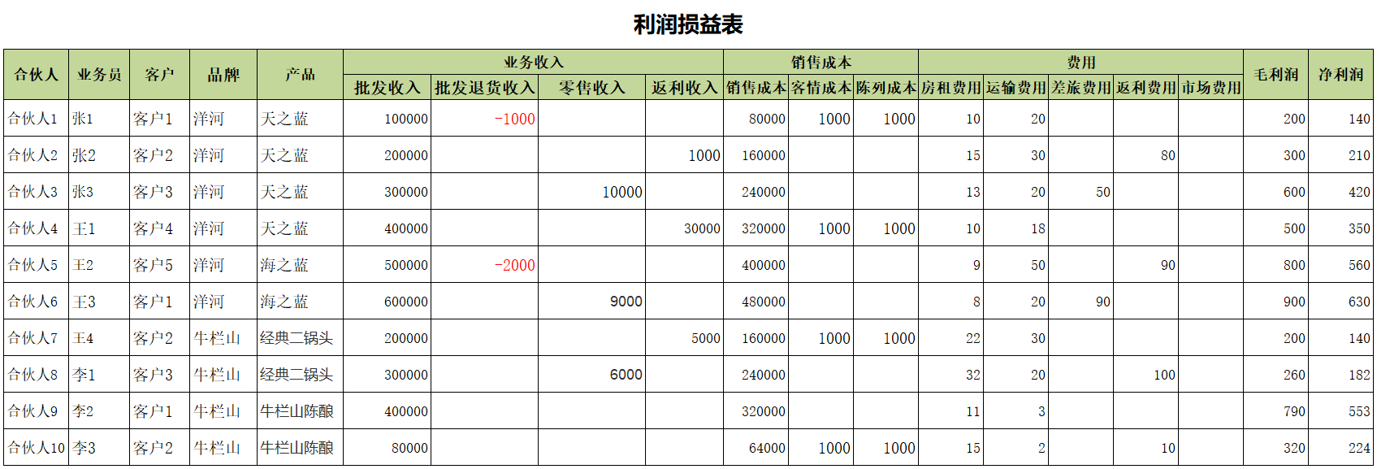
业务员绩效管理第三层-合伙人管理
指标项目：
净利润
目标达成
收入、成本、费用明细数据一目了然
精细化的核算是任何经营的基础，清晰全面的利润数据不仅可以帮助企业更好的设计/优化阿米巴经营模式及利润分配机制，员工也更加信服，更愿意跟着老板干。

Slide 18
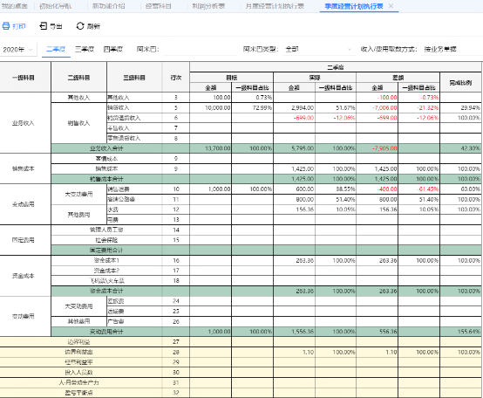
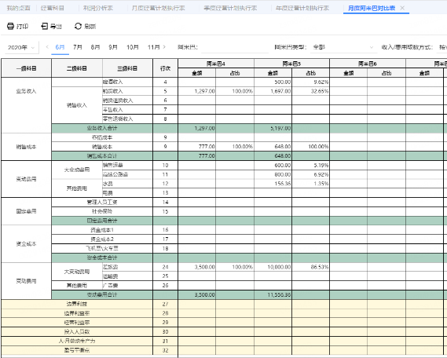
业务员绩效管理第三层-合伙人管理
企业经营分析会上，没有比详实的报表更能证明员工能力，更能激励刺激员工经营意识、激发员工主观能动性的方法！
按明细统计目标偏差，各明细目标实时监测
利润差？那就学习下别人怎么控制成本/费用
注：上述报表为自动化实时核算，不必投入专职人员即可轻松完成所有部门/门店的核算

Slide 19
经销商业务员绩效管理变革
销量
提成
现在及未来
3年前
10年前
销量提成
销量提成
过程考核
销量
提成
过程考核
目标预算
净利分红
市场变化快，供需关系转换，市场竞争加剧
90后、00后员工走向职场，传统的考核管理方式难以留住人才
以上种种因素倒逼经销不断优化组织结构和绩效考核方式
技术的发展，使得以上绩效考核轻量化落地，而不是给经销商带来负担

Slide 20
管好企业资金，保证血液和命脉

Slide 21
经销商应关注的财务指标
财务指标
货币资金
战略指标
应收账款、主要负债
企业资产信用评估数据分析
企业资产经营数据分析
净资产收益率（ROE）
…….
战略层
资产负债
损益和变动
企业成本预测
目标利润和税收
企业资金实力
分析层
余额
未来一段时间的盈余和短缺预测
未来一段时间的投资支出所需
偿债能力和营运效率
应收账款期末余额
长账龄应收账款余额及回收情况
前五大（十大）客户信用期情况及应收账款余额
大额逾期应收账款催收情况
到期借款及供应商应付款
执行层

Slide 22
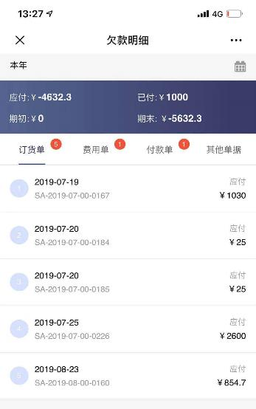
强化应收管理
事前、事中、事后的全过程应收管控
信用控制
欠条管理
智能预警
移动对账收款
可按客户、业务员信用控制，可灵活选择三种控制范围和三种控制方式。
当欠款超出信用额度后，无法继续销售
欠条信息化管理，减少坏账及纠纷
收款预警
收款计划预警
应收账龄分析
业务员移动端实时显示客户应收
移动端通过发送对账单，清晰明了，减少账目纠纷
移动端收款，业财一体，一键对账交款，加速回款
欠条管理流程
收欠条
领欠条
销欠条
加强应收管控，加速回款速度，降低应收风险：
对客户分层，分别给予不同信用额度，从源头管控风险
从事前信用控制，事中凭据管理、预警提醒，事后对账收款，对应收账款全过程管控，加速回款，减少纠纷，降低风险

Slide 23

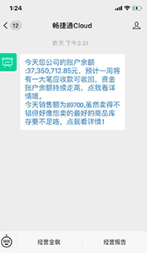
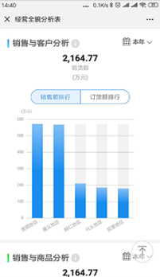
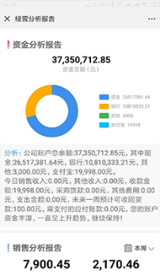
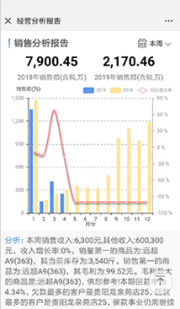
实时资金动态，翔实分析报告
以微信为入口及展示方式，及时传达企业经营关键数据，并进行智能分析，为管理者对企业经营现状提供指导依据
支持定时发送企业经营相关消息，点击跳转至经营报告，使管理者可直观、即时的掌握企业经营情况的关键数据，即时进行追踪和管控
支持利用企业自身微信企业号、服务号进行绑定，在微信中查看企业的经营全貌、查看经营分析报表

Slide 24

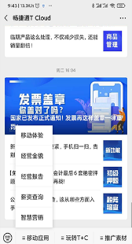
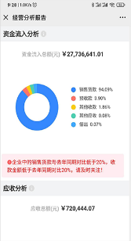
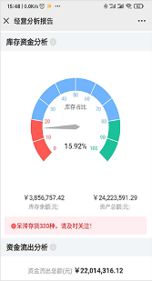
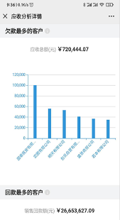
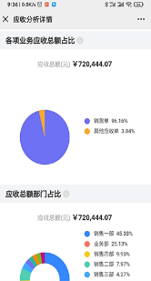
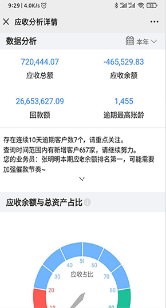
资金分析
用微信就可以接收企业关键数据信息，点击即可查看经营报告，有图有表，还有简短直白的数据分析和决策建议
资金相关的报告图表化，包括账户资金分析、资金流入分析、资金流出分析、应收分析、应付分析及库存资金分析
每一个分析图表都穿透，进入详情页查看更详细的报告内容

Slide 25
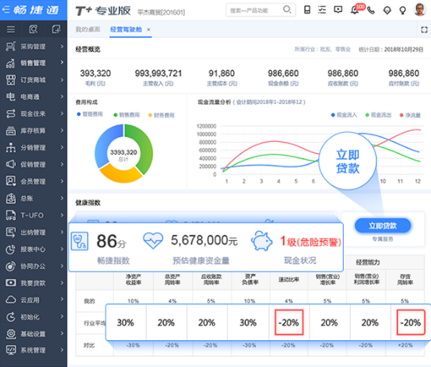
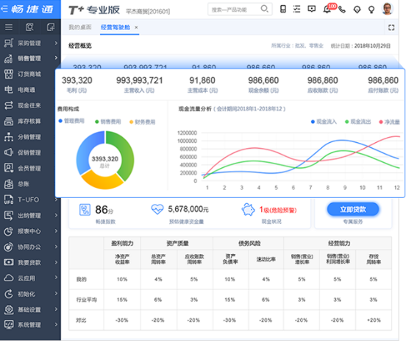
经营驾驶舱
科学配比权重，综合计算整体经营分数，简化分析过程
健康资金量预估，危险预警
整体经营评分以及核心指标：现金流量趋势分析、健康资金预警
行业指标对比等不同维度的经营分析
各项经营指标自动计算并可与行业平均对比，发现经营问题

Slide 26
商品——经销商的立足和根基

Slide 27
经销商最关心的几个关键商品指标
通过关键数据指标，判断：
一个单品是否有必要继续经销，在品项结构中处于什么样的位置，是流量型，还是利润型，还是培养型
相比同品类，或者平均水平，是高还是低
如果有继续经销的价值，是否还有提升的空间
关键指标：
单品毛利贡献率
安全库存
单品销量增长率
单品周转率
品牌、品类贡献率
单品区域贡献率
关键指标的核心目的：
单品到底贡献了多少利润，占比多少？
该单品是否有继续经销的必要？
该单品下一步的增长点在哪里

Slide 28
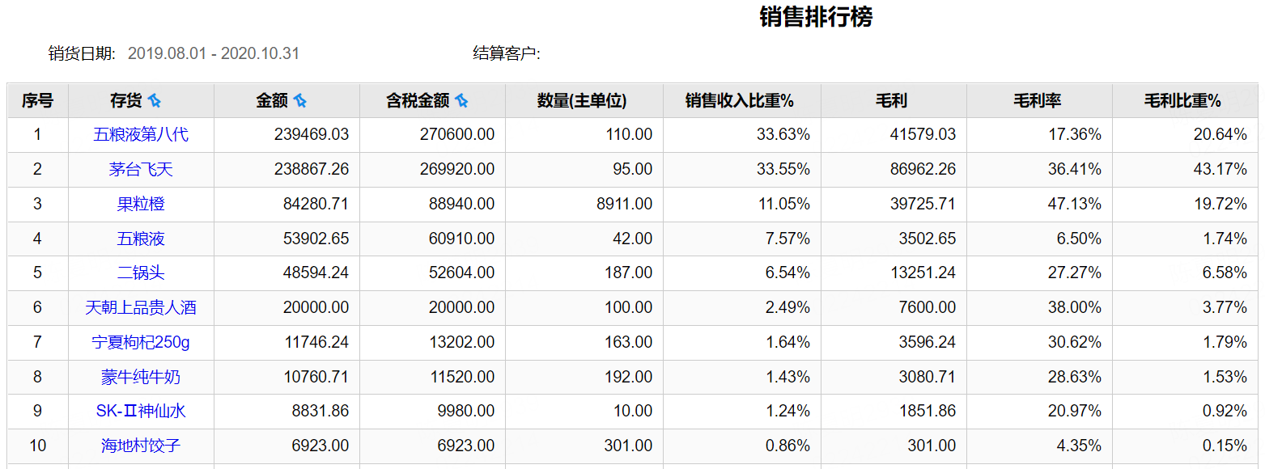
单品收入及毛利贡献率
销量排行榜
一个单品在品项结构中处于什么样的位置，是流量型，还是利润型，还是培养型？
可按部门、地区、业务员、品牌、品类、存货多维度灵活组合查询，全面分析单品在部门、区域等维度的位置情况

Slide 29
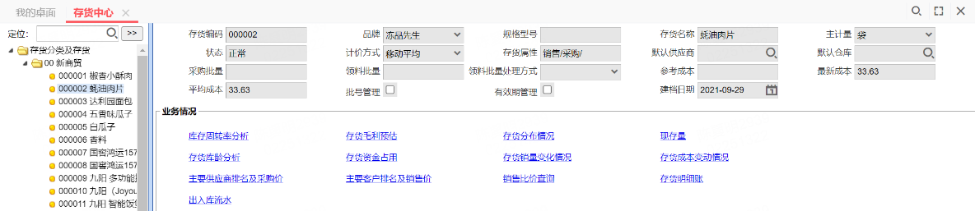
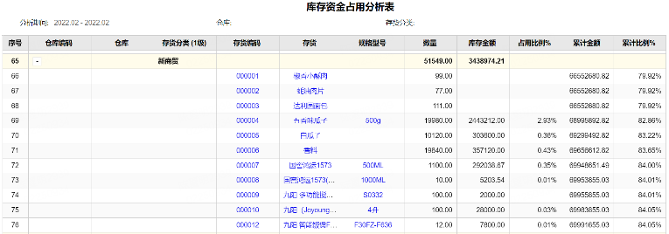
单品库存周转率、资金占用率
商品多维度全面分析，为单品经营策略提供强数据支撑
Notes:
重视库存管理的意义，绝不仅仅是数量对错这样简单的问题，库存管理的意义在于通过对库存管理的分析，可以全面反映出企业在经营方面的水平、存在的问题。
商贸企业对库存管理的价值作用，就是通过对库存管理各个方面的全面分析，反映出造成这些数据的问题。手段在分析，价值在数据背后所反映出的问题。
存货中心全方位评估单品的经营情况，给企业提供商品年度、月度的经营计划及策略支撑

Slide 30
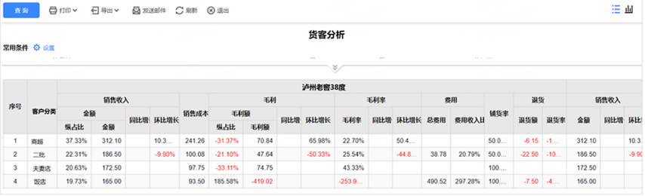
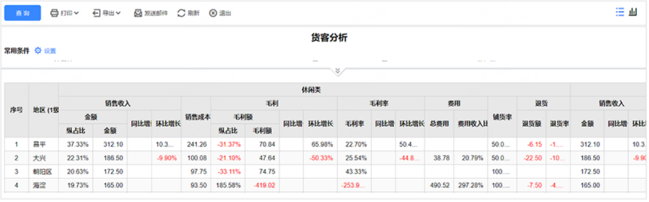
商品销售分析
在流通渠道、商超、便利店哪个渠道卖的好，好在哪？
某个地区哪类商品卖的好，哪类卖的不好
亦可从部门，业务员，商品，客户，客户分类等多个维度查询综合业绩贡献情况，方便企业做优劣评比判定

Slide 31
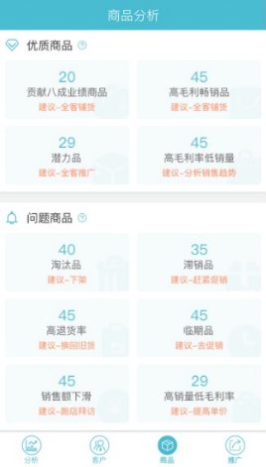
智能商品分析
结合“商品结构模型”，T+智慧营销APP展示每层的运营指标数据
核心商品
贡献八成业绩品
高毛利畅销品
普通商品
潜力品
高毛利率低销量、高销量低毛利率
重点评估商品
滞销品、临期品、高退货率品
销售额下滑、进货后从未销售商品
淘汰品
淘汰品
新品
潜力新品、
推广感兴趣新品、
辅货率查询

Slide 32
决胜拼刺刀的终端网点

Slide 33
客-网点数字化指标
网点数字指标
分级：按GMV/按毛利贡献度等划分等级
类型：CVS/传统食杂/BC类中超/KA卖场/A类B类C类餐饮
标签：位置（车站/社区/写字楼/）、面积等
活跃：周/月/季/年进货频率
铺货：产品上架率/新品未订
流失：有无流失征兆
客情：陈列/专供/普通
以上数字指标决定了：
制定客户拜访周期和时长以及维护方法
费用预算和投放
促销方案设计
客户订货预算和业务员业绩预算
客户订货价格策略
业务沟通依据
Notes:
要使网点数字化，面临的困难是：
1、客户如何分级？
2、如何区分客户类型？
3、标签怎么打？怎么管理？
4、怎么分析客户活跃情况和客情？
5、以上数据怎么共享？让业务员随时掌握，否则都是纸上谈兵

Slide 34
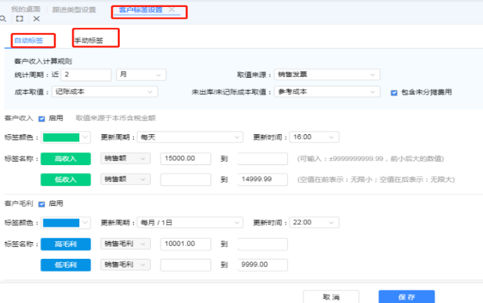
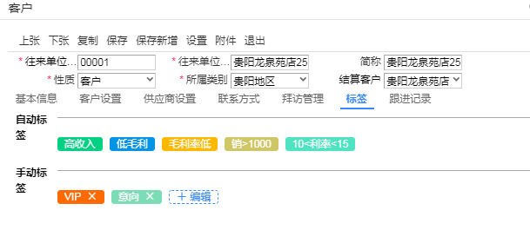
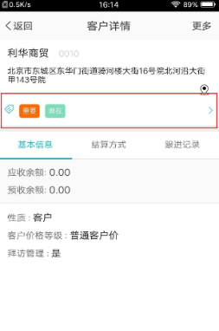
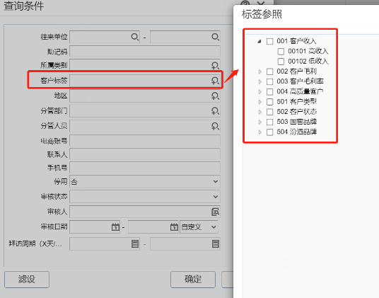
客户标签
自动标签
设置阀值，根据销售记录自动给客户打标签
手动标签
自定义标签项目
拜访客户过程中随时给客户补充标签
标签查询
可按标签条件查询各类标签客户

Slide 35
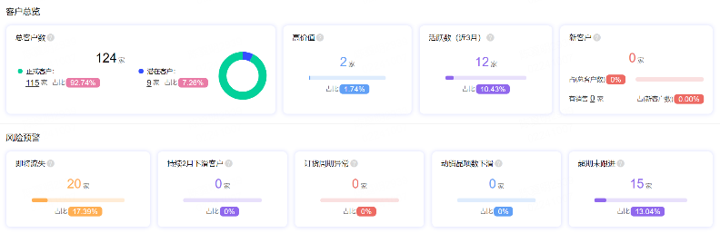
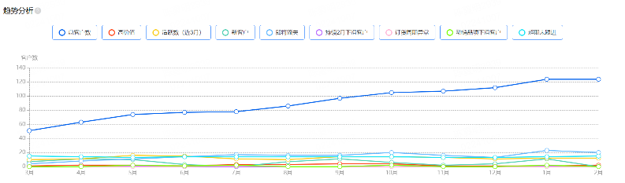
智能分级及活跃度分析
客户总览：
客户总数：正式客户/潜在客户
高价值客户
活跃客户
新客户
风险预警：
即将流失客户
订货持续下滑客户
订货周期异常客户
动销品项数下滑客户
超期未跟进
趋势分析：
以上指标曲线图的方式展示，可以非常明了的看到客户数量的变化动态，让经销商对终端网点的细小变动有非常直观的掌握。
以上客户数字化指标可层层追溯，直接定位归属人员、问题原因，提高企业对终端网点的维护和服务力度

Slide 36
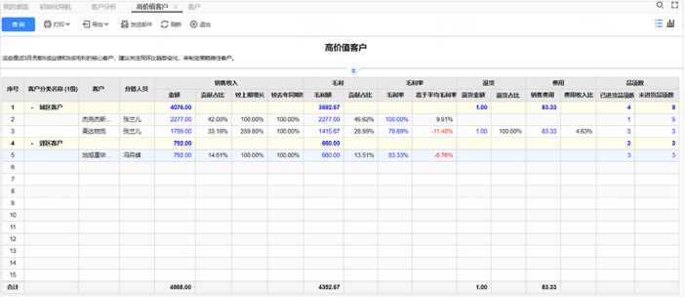
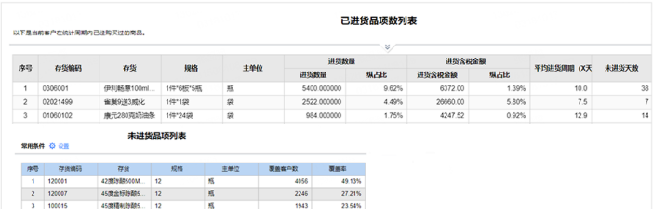
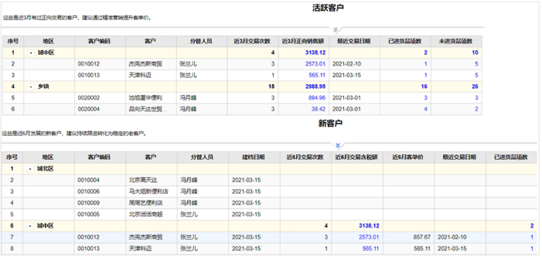
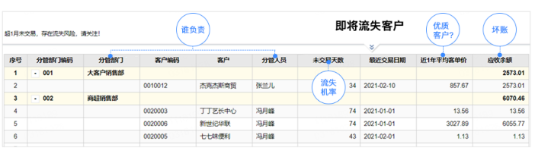
层层追溯透视问题
客户分析是企业“客户深度经营”的利器
贡献度
活跃度
交易频次
进货品项
客单价
客户
分级
自动分析：“高价值、活跃客户、新客户、即将流失、业绩下滑、订货周期异常、进货品项下滑、超期未跟进”预警
全方位结果呈现：“收入、毛利、退货、费用、进货品项、客单价、增幅率、交易次数”分析
360度对比分析：“同比、环比、占比分析”
多维度交叉分析：客户、地区、分类、分管人员、分管部门、品牌、存货分类、存货
Notes:
自动分析：‘高价值、活跃客户、新客户、即将流失、业绩下滑、订货周期异常、进货品项下滑、超期未跟进’预警
全方位结果呈现：‘收入、毛利、退货、费用、进货品项、客单价、增幅率、交易次数“分析
360度对比分析：‘同比、环比、占比分析’
多维度交叉分析：‘客户、地区、分类、分管人员、分管部门、品牌、存货分类、存货

Slide 37

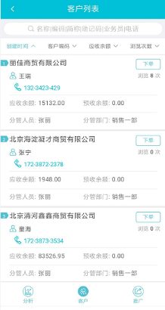
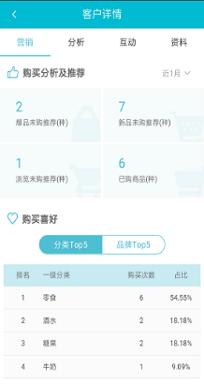
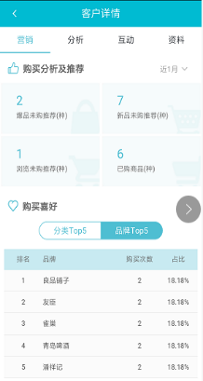
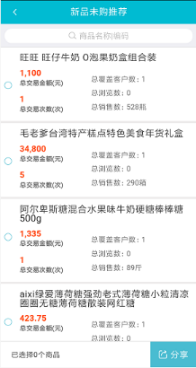
客户360度分析
360度分析客户，移动端实时查看客户情况，业务员在拜访客户过程中实时掌握客户信息，根据历史订单数据，判断此次拜访的核心工作：是本品下单，还是增加品项，推新品

Slide 38


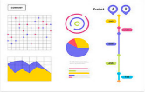
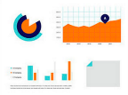



数字化赋能业务，打造强终端体系
业务人员
手持数据终端
过去：考试卷
过去：计算器
生成
生意建议
业务员“恨”数据报表，相当于考试卷。考核业务员的业绩指标，达成率、拜访率、销售目标、促销费用。
掌握在业务主管手中，检查考核业务员的工具。
SFA分销订单
产品销售记录
品类 品牌数据
商品毛利情况
促销执行结果
费用投放历史
报表变成说服老板下单的工具，包括所属门店的历史销量、分销陈列、促销活动，业务人员会基于这些数据来给门店做诊断分析。
数字化赋能
让业务员成为数据分析运营人员
业务人员
角色转变
由原本单纯卖产品
销售人员更容易说服客户接受活动方案
更容易拿到店内资源
跟快速调整店内执行促进动销
同等店型/位置店内执行费用下降30%
引导式说服销售
有数据洞察
有前期活动结果分析
基于生意分析生意
取得成功

Slide 39

T+Cloud新商贸
帮助经销商实现 全渠道营销、前后台一体化的智能商业产品，发挥传统优势，实现经销商数字化转型
全渠道
全链路
业财
一体
数字
经营
营销拓客
运营提效
精细管理
数智经营
线上线下分销
智慧门店
私域商城
平台电商
视频电商
采购及供应商协同
客户关系及营销推广
交易及仓储物流
12年产品积累
100万用户同时使用
在线票财税费银档
核算精细
业财一体
合伙人管理
利润增长模型
客户经营模型
商品经营模型
数智化生意
数字化运营
数字化财务
数字化决策

Slide 40

数智化的底层逻辑：
是“业务和管理的重构与创新”，其核心是通过数据智能工具、平台，发挥数据的价值来赋能企业的业务经营和管理运营
王文京

Slide 41



